Slide 1


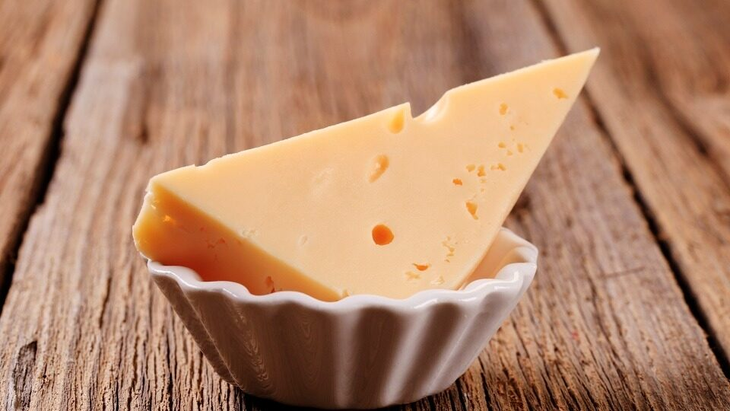
ДОМАШНЯЯ СЫРОВАРНЯ
Домашнее-вкуснее
Марковкин Денис Владимирович
Лидер, координатор

Slide 2
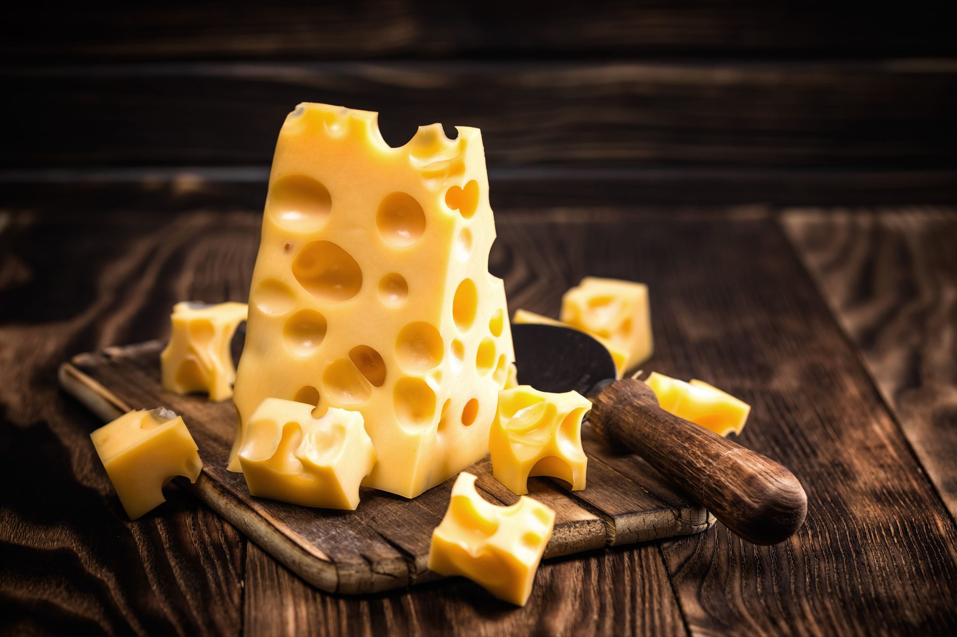
Сыроварение
молоко доводится до температуры, необходимой для роста бактерий
1 час
Добавление сычужного фермента
Сырное молоко оставляют до образования творога
1 час
Формирование сырного зерна с помощью сырного ножа или лиры.
2 часа
Сушка сырного зерна
Зерно раскладывают по формам и подвергают прессовке
5 часов
Итого на приготовление сыра уходит 9 часов

Slide 3


Что делает проект?
СУТЬ нашего проекта состоит в телеграмм чат-боте, который будет помогать в приготовлении сыра .
Вы получаете доступ к чат-боту
Он приветствует вас
Вы пишите чат-боту
Бот не отвечает
Бот отвечает-дает вам всё необходимое для приготовления сыра
Вы пишите в поддержку и вам помогают!
Вы готовите вкуснейший домашний сыр!

Slide 4
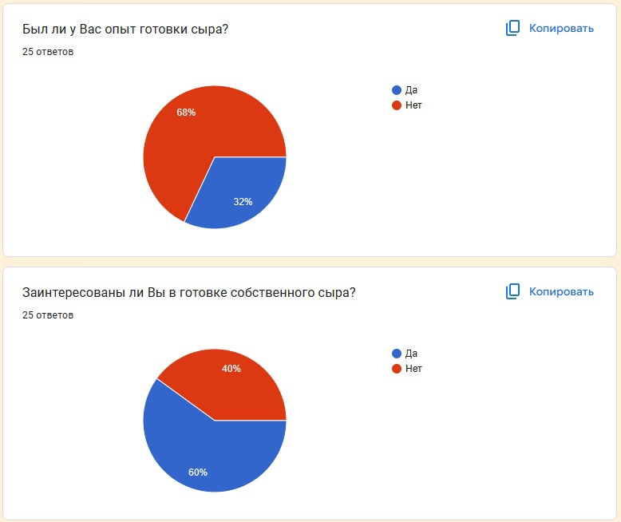

Проблема:
Многие не знают о том, что можно готовить сыр дома, а тем более – готовить его в мультиварке.
.

Slide 5
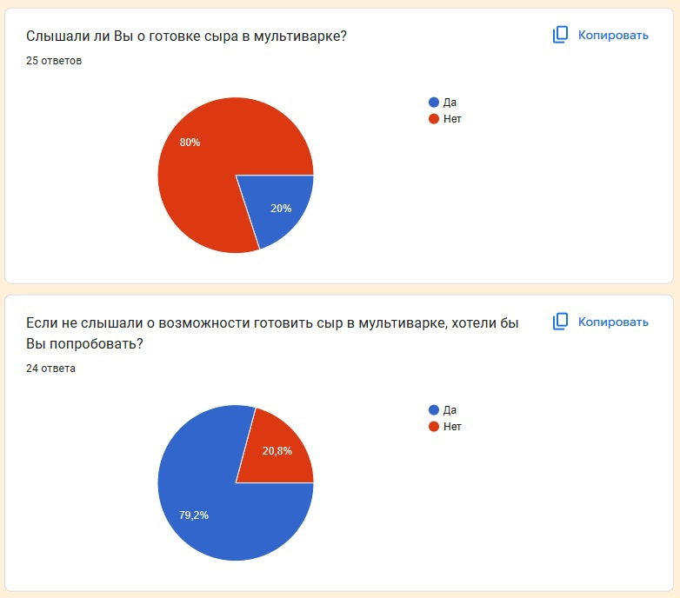
Решение:
Мы хотим создать чат-бота, который предоставит им рецепты, ингредиенты и помощь в приготовлении сыра и продавать наборы для приготовления сыра в мультиварке.

Slide 6
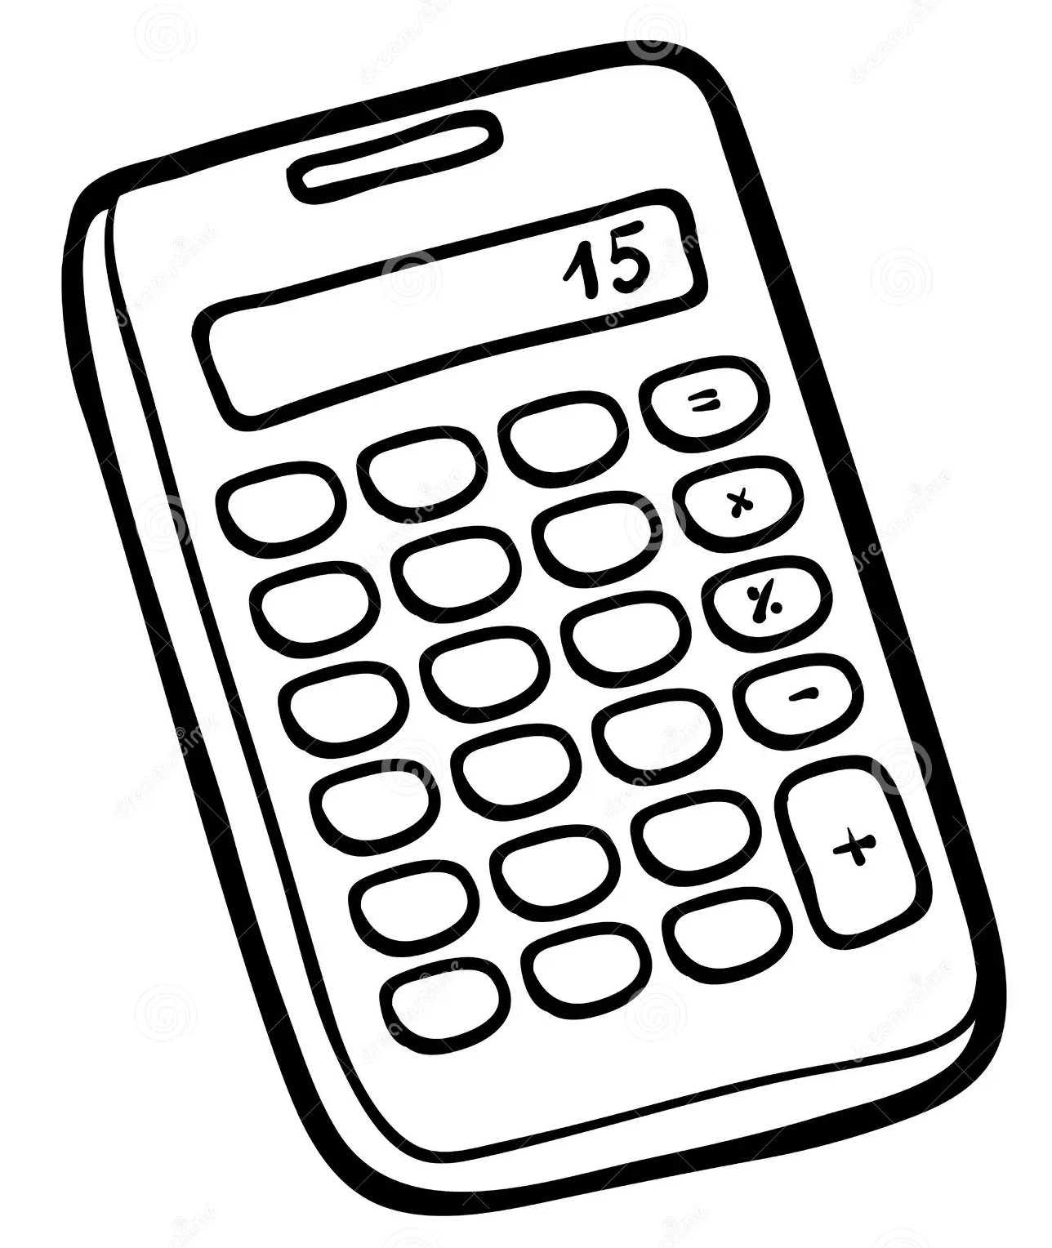

Рынок:
TAM
136 000 000 жителей России готовят дома (95% населения РФ)
19 000 000 жителей России интересуется приготовлением сыра
(14% населения РФ)
10 000 000 жителей России ищут как приготовить сыр дома
SAM
Прибыль -2 млрд. рублей
SOM

Slide 7
Конкуренты:
Сравнительная таблица нашего проекта и приложений для приготовления пищи дома.
Сравнение | FOOD.RU | Cookmate | Простые рецепты | Наш проект
Простой и интуитивно понятный дизайн | ✓ | ✓ | ✓ | ✓
Возможность загружать свои рецепты | ✗ | ✓ | ✗ | ✗
Наличие оценок рецептов от других пользователей | ✓ | ✗ | ✓ | ✗
Наличие рецептов по приготовлению сыра в домашних условиях | ✗ | ✗ | ✗ | ✓

Slide 8

Экономика сейчас и прогноз на ближайшее время
Название элемента | Сычужный фермент | Хлористый кальций | Форма для сыра | марля | дренажный коврик | Мерные ложки | Термоусадочные пакеты
Цена, руб. | 458 | 390 | 615 | 320 | 509 | 209 | 125
количество | 100 мл | 50 гр | 1 шт. | 5м х 0,9 м | 1 шт. | 5 (разного размера) | 50 шт.
Себестоимость набора для сыроварения с учётом амортизации равна 4 тысячи рублей, а планируемая цена для продажи равна 6 тысяч рублей.

Slide 9
Стратегия развития
Четвертый квартал 2025 года:
Начало ограниченного производства и продажи наборов,
Добавление новых рецептов
3 квартал 2026 года:
Развитие производства наборов и полноценный выход на рынок
Конец 2024года:
завершение разработки тг-бота, добавление первых десяти рецептов в него.
Первый квартал 2025 года:
Добавление новых рецептов,
Мы получаем поддержку от инвесторов
Первые 10 пользователей
Первые 5 000
пользователей
Первые 50 000
пользователей
Первые 100 000
пользователей

Slide 10
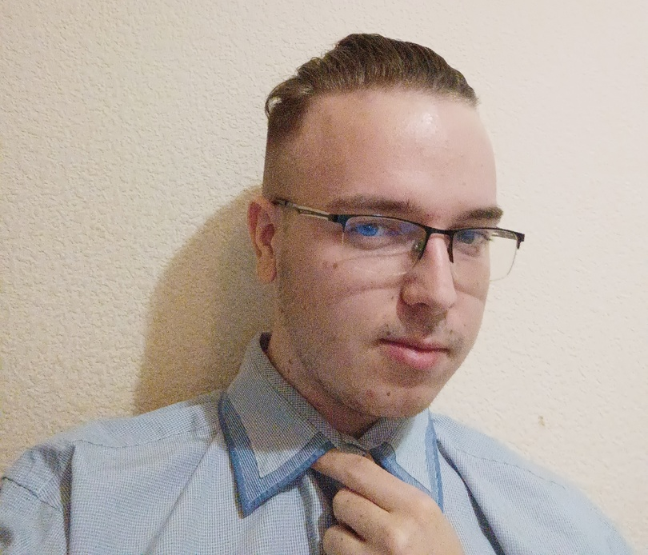
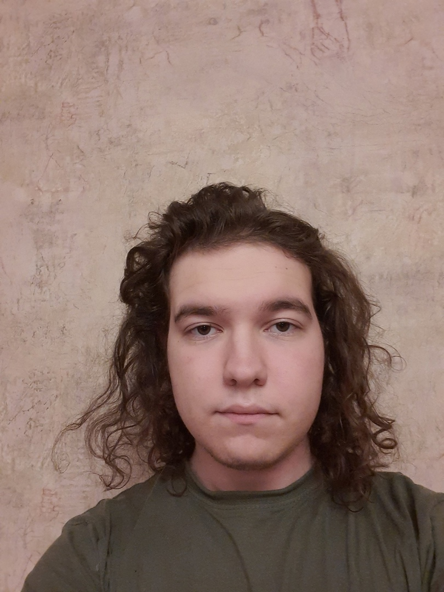
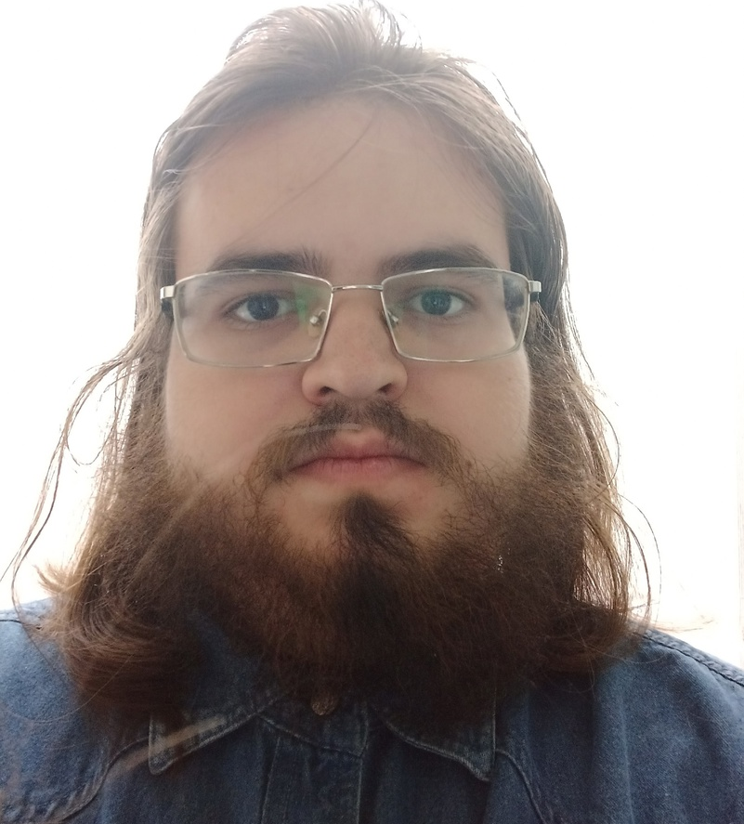
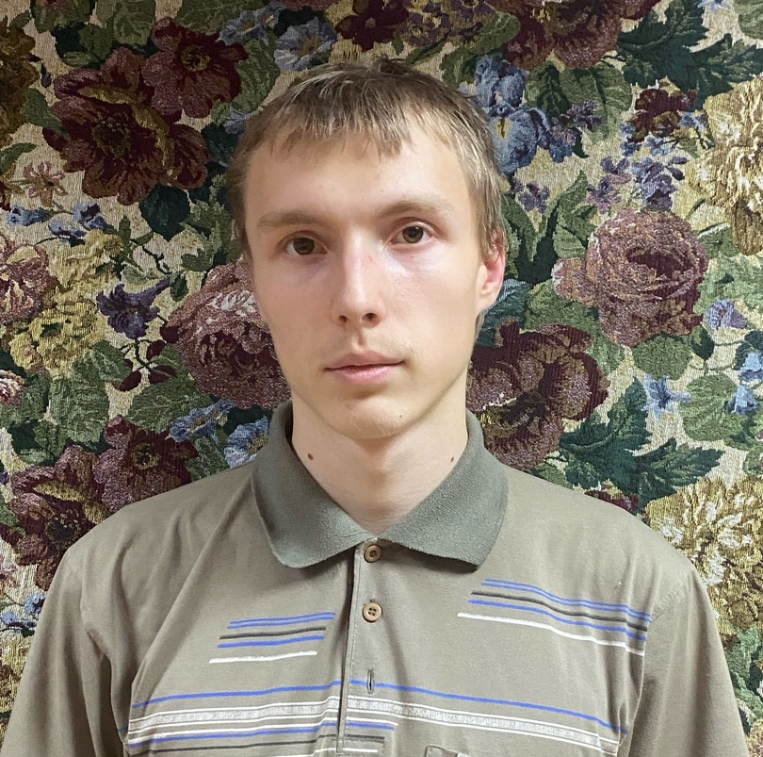
Команда
Марковкин
Денис Владимирович
Волонтёр.
Кондитер 2-го разряда
Роли в команде:
Лидер
Координатор
спикер
Степаненко Виктор
Артёмович
Призёр Всероссийской олимпиады школьников по английскому языку 2022г.
Роли в команде:
Менеджер
Советник
Иванов
Кирилл Евгеньевич
Роли в команде:
Аналитик
Экономист
Мясников
Андрей Игоревич
Отслужил в армии
Роли в команде:
Генератор идей
Именно наша команда может решить эту проблему поскольку мы очень заинтересованы в этом - мы любим сыр и хотим его готовить!

Slide 11
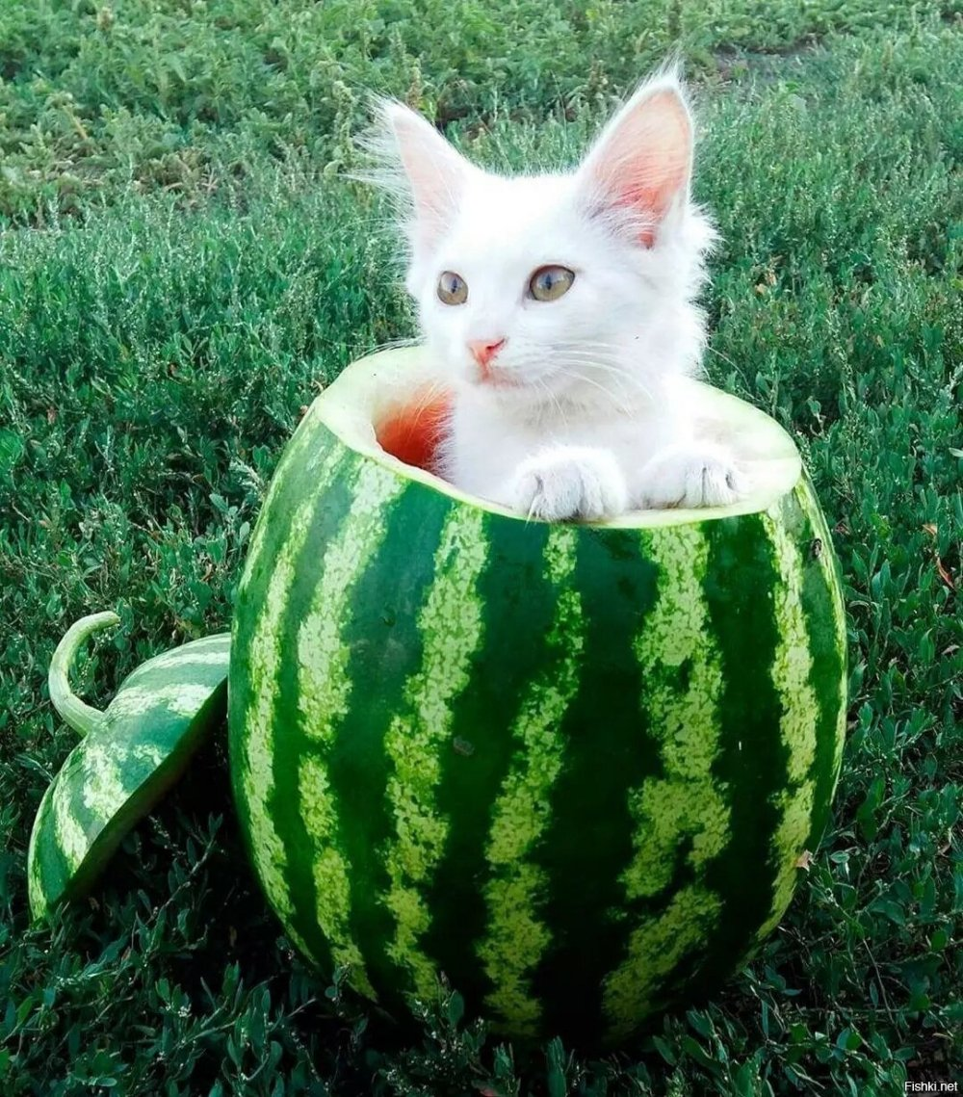
Контакты
+79503420761 markovkindenis971@gmail.com

